Slide 1
BACTERIAS GRAM NEGATIVAS
Catalina Martínez Jaramillo

Slide 2
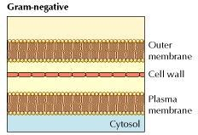
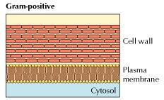
Coloración de Gram
La pared de las G+ consta de sólo una capa de 10 a 80 nm de espesor de peptidoglicano.
La pared de las G- consta de una capa de 2 a 3 nm de espesor de peptidoglicano, el periplasma y una membrana externa de 7 a 8 nm de espesor con lipoproteínas y lipopolisacáridos de estructura similar a la membrana celular.

Slide 3
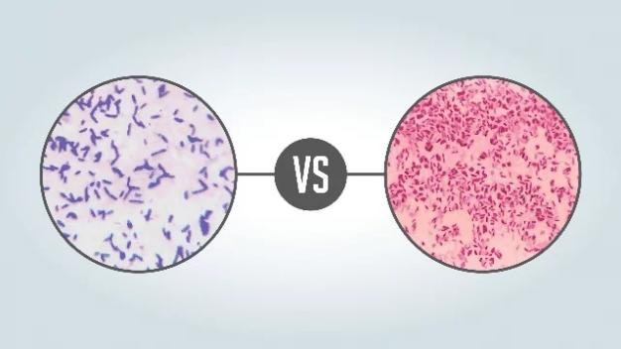
Coloración de Gram

Slide 4
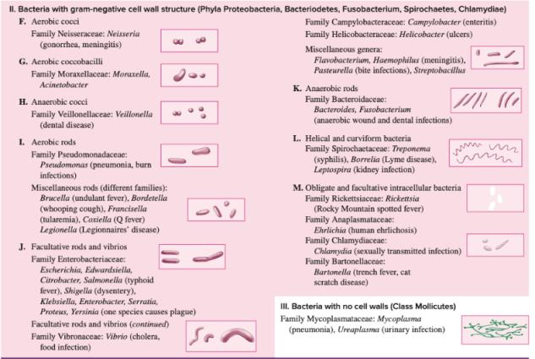

Slide 5
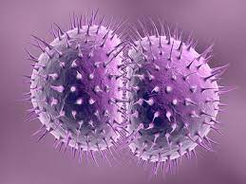
Family Neisseriaceae
Son residentes membranas mucosas de animales de sangre caliente.
La mayoría son comensales inocuos, dos son patógenos humanos.
Los géneros son: Neisseria, Branhamella y Moraxella. Neisseria tiene el mayor significado clínico.
Una característica distintiva es su morfología celular. Cocos en granos café, cápsulas en los patógenos y fimbrias.
Aeróbicas o microaerofílicas, y tienen una forma oxidativa de metabolismo. Producen catalasa y la enzima citocromo oxidasa.

Slide 6
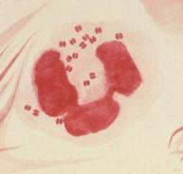
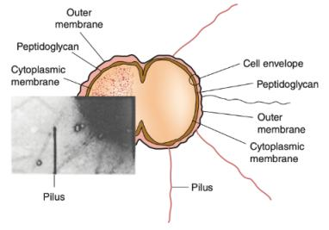
Neisseria gonorrhoeae (gonococcus)
Morfología: diplococos aplanados, muy raramente móvil, no forma esporas.
Identificado por visualización en neutrófilos, parásito obligado.
Presente en exudados uretrales, vaginales, cervicales u oculares.
Las pruebas bioquímicas y de ADN se pueden utilizar para confirmar la identificación.
Factores de virulencia: fimbrias, moléculas de la superficie, proteasa que escinde la IgA.

Slide 7
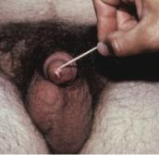
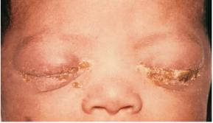
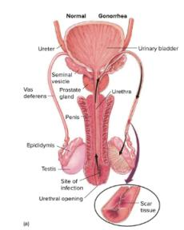
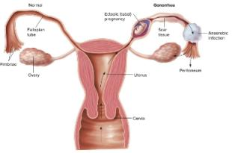
Neisseria gonorrhoeae (gonococcus)
Gonorrea genital:
Hombres: uretritis y dolor al orinar, secreción purulenta.
Mujeres: enfermedad inflamatoria pélvica, embarazo ectópico.
La acumulación de tejido cicatricial en los conductos espermáticos o en las trompas de Falopio puede causar esterilidad.
Los bebés nacidos de portadores ceguera.
Tto: ceftriaxona y azitromicina.

Slide 8
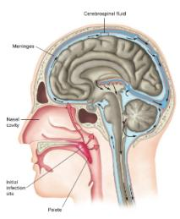
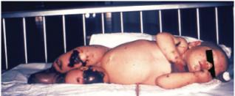
Neisseria meningitidis: meningococo
Sangre, líquido cefalorraquídeo.
Oxidasa +, fermenta maltosa y no fermenta sacarosa o lactosa ≠ N. meningitidis.
H.s.s reservorio 3% - 30% de adultos en nasofaringe.
Factores de virulencia: capside y fimbrias:
La meningococemia: petequias, equimosis por hemorragia subcutánea, coagulación intravascular generalizada, necrosis tisular extremidades, insuficiencia cardíaca y muerte.
Meningitis: inflamación de las meninges, mortalidad 15%. deterioro cognitivo 10%, sordera 20%
La vacunación brinda protección contra la infección por N. meningitidis.

Slide 9
Otros géneros de cocos
Moraxella y Acinetobacter: oportunistas → inmunodeficientes o inmunocomprometidos.
La mayoría son inofensivos de humanos, son saprobios → suelo y agua.
Moraxella (Branhamella) catarrhalis: normalmente nasofaringe. Se asocia con meningitis, endocarditis, otitis media, infecciones broncopulmonares y conjuntivitis neonatal.
Tto: eritromicina o cefalosporinas.
Acinetobacter baumannii: suelo y agua. Infecciones nosocomiales. Afecta pulmones, tracto urinario, quemaduras y sangre.
Tto: combinación de carbapenémicos, colistina y ampicilina.

Slide 10
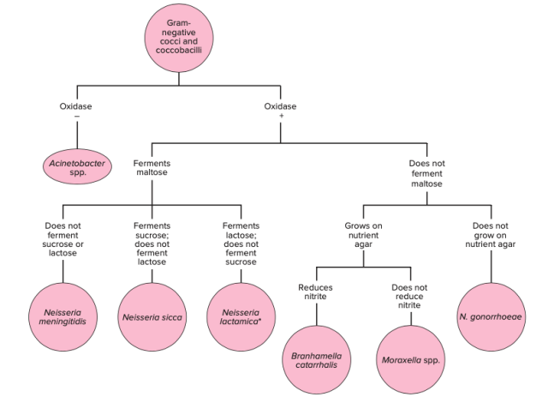

Slide 11
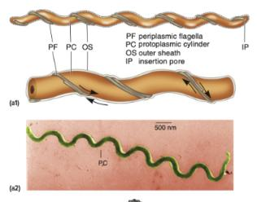
Phylum Spirochaetes: bacterias con morfología en sacacorchos
Del griego spira espiral. Delgadas, largas (de 0,1 a 3,0 m por 5µ a 250 µm), forma helicoidal flexible.
Poseen dos a más de cien flagelos, llamados fibrillas axiales o flagelos periplásmicos.
Contiene tres familias y 13 géneros.
La mayoría son saprobios de vida libre o comensales de animales.
Patógenos principales, tres géneros: Treponema, Leptospira y Borrelia.

Slide 12
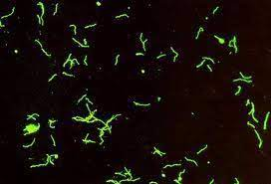
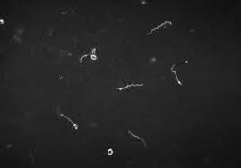
Treponema pallidum y sífilis
Morfología : espirales, delgadas (0,2 μm de ancho y 5 a 15 μm de largo). Móviles y giran de manera constante alrededor de su endoflagelado:
Inmunofluorescencia o campo oscuro.
Cultivo: no se ha cultivado.
Reacciones a agentes físicos y químicos: el secado, la temperatura a 42 ° C. La penicilina.
Genoma: cromosoma circular de 1.138.000 pb. Pocos genes involucrados en la producción de energía y síntesis de nutrientes.

Slide 13
Treponema pallidum y sífilis
Sífilis: transmisión sexual. Riesgo de infección es del 12% al 30%. De madre a feto. Transfunsión.
Etapas distintas, separadas por períodos de latencia:
Primaria: tres meses posteriores a la infección formación de un chancro.
Secundaria: varios meses más tarde. Fiebre, dolor de cabeza, dolor de garganta, linfadenopatía y una erupción de color rojo o marrón en la piel.
Terciaria: el 30% de los casos no tratados, a años después. Complicaciones neurales y cardiovasculares.

Slide 14
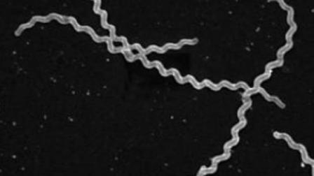
Leptospira y leptospirosis
Dos especies en el género:
Leptospira interrogans: leptospirosis en humanos y animales
L. biflexa: un saprobio de vida libre.
Leptospira interrogans, cerca de 200 serotipos.
Morfología: espiroquetas flexibles, delgadas y enroscadas (5 a 15 μm), móviles.
Campo oscuro: cadena de cocos diminutos.
Cultivo: aerobio, 28-30 °C en medio semisólido en tubos de ensayo con agar al 0,1% y 5-fluorouracilo.

Slide 15
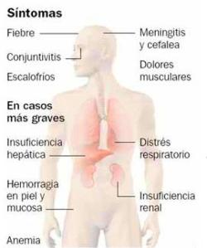
Leptospira y leptospirosis
Zoonosis: animales salvajes como roedores, zorrillos, mapaches, zorros o animales domésticos como caballos, perros, ganado y cerdos.
Se transmite por la orina de un animal infectado.
Ocurre por contacto de abrasiones de la piel o mucosas con orina animal. No está asociado con mordeduras, inhalación o contacto humano.
Largo plazo: discapacidad, y muerte por daño renal y hepático pricipalmente en ancianos.
Tto: antes del quinto día de la enfermedad, penicilina o doxiciclina.

Slide 16
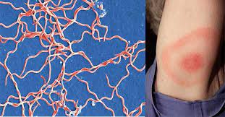
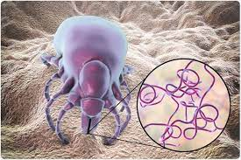
Borrelia y enfermedad de Lyme
Morfología: B. burgdorferi espiral (0,3 a 30 μm), móviles, se tiñe fácilmente con tintes ácidos y de anilina.
Cultivo: B. burgdorferi crece en medio de Barbour-Stoenner-Kelly (BSK II) con rifampicina, fosforomicina y anfotericina B. Se ha aislado en lesiones cutáneas y garrapatas.
Se transmite a los humanos por la picadura de una garrapata.

Slide 17
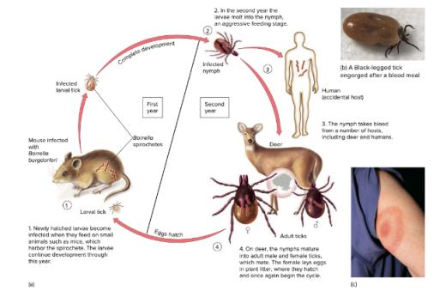
Borrelia y enfermedad de Lyme
Ciudad de Lyme, Connecticut, casos en niños.
Tres especies de Borrelia se han asociado con la enfermedad de Lyme: Borrelia burgdorferi, Borrelia afzelii y Borrelia garinii.
Las tres en Europa, solo B. burgdorferi en América del Norte.
Manifestaciones tempranas: lesión cutánea característica, síntomas similares a gripe.
Manifestaciones tardías: artralgia y artritis.

Slide 18
Bacterias gramnegativas curviformes
Tres grupos de bacterias curviformes están representados por las siguientes familias, géneros:
Vibrionaceae Vibrio
Campylobacteraceae Campylobacter
Helicobacteraceae Helicobacter
Bacilos en forma de coma con un flagelo.
Espirales cortas o bacilos curvos con un flagelo.
Espirales y bacilos curvos con varios flagelos.
Poseen adaptaciones para sobrevivir en el ambiente a menudo inhóspito del intestino.
Se mueven dentro de la capa mucosa y evitan ser arrastrados por la motilidad intestinal.

Slide 19
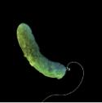
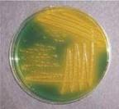
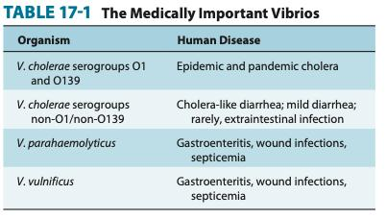
Vibrio cholerae
Los vibriones son comunes en aguas marinas y estuarios.
Bacilos forma de coma, curvas, anaeróbicas facultativas; catalasa y oxidasa positivas, móviles por medio de flagelos polares.
Cultivo: produce colonias convexas, lisas y redondas. Agar sangre y agar MacConkey; agares selectivos: agar sacarosa sales biliares tiosulfato y citrato (TCBS).

Slide 20
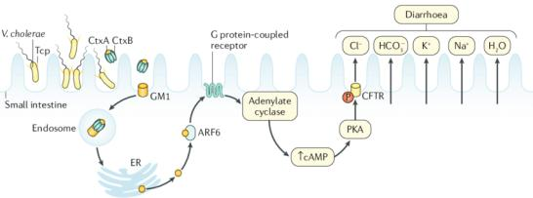
Cólera
Enfermedad diarreica aguda. La infección leve en la mayoría de los adultos sanos.
Diarrea acuosa abundante (10 a 15 L) "agua de arroz", vómitos y calambres en las piernas. Deshidratación, y al shock y muerte en cuestión de horas.
7 pandemias en Asia, Oriente Medio y África. 2010, Haití: 717.203 casos y 9.000 muertes.
Los serogrupos O1 y O139 (encapsulados) han causado epidemias.
Alimentos o agua contaminados con materia fecal. Período de incubación de 3 a 72 horas.
El tratamiento: rehidratación con suero, doxiciclina o tetraciclina.
Notes:
Las bacterias se adhieren a la mucosa intestinal del intestino delgado, secretan la toxina del cóleraAB. Como resultado una hipersecreción de iones de agua y cloruro mientras que inhibe la absorción de iones de sodio.

Slide 21
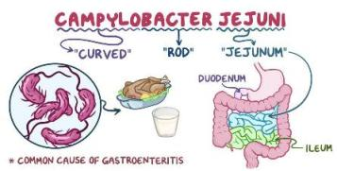
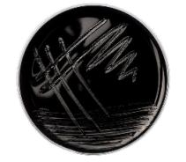
Campylobacter jejuni
Aparecen en parejas en forma de S o alas de gaviota. Flagelo polar motilidad giratoria activa. Microaerofílico, oxidasa positivo y no fermentador.
C. jejuni causa más comun de gastroenteritis.
Medios de cultivo especiales, en condiciones de oxígeno reducido.
Tto: rehidratación, terapia de equilibrio electrolítico. En pacientes graves eritromicina o azitromicina.

Slide 22
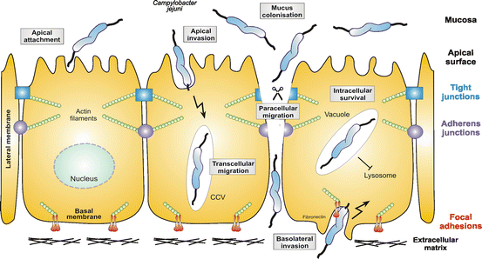
Campylobacter jejuni
C. jejuni viaja a la mucosa del intestino delgado (íleon) cerca de su unión con el colon.
Invaden el epitelio y producen una inflamación (aparición de glóbulos rojos y blancos en las heces).
Penetra la pared intestinal. Después de un período de incubación de 1 a 7 días, dolor de cabeza, fiebre, dolor abdominal y diarrea con sangre o agua.
En ocasiones, invade el torrente sanguíneo, y se desarrolla un cuadro clínico de fiebre entérica.

Slide 23
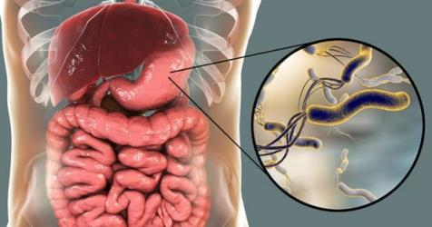
Helicobacter pylori: patógeno gástrico
Microaerófilo y oxidativo, tiene múltiples flagelos polares.
Inflamación del revestimiento del estómago (gastritis), el 90% de las úlceras de estómago y duodenales y de cáncer.
Se transmite de persona a persona por vía oral-oral u oral-fecal. También por moscas.
Se aísla principalmente por biopsia.
Tratamiento: la gastritis y las úlceras con cimetidina o ranitidina. 2 a 4 semanas de claritromicina.

Slide 24
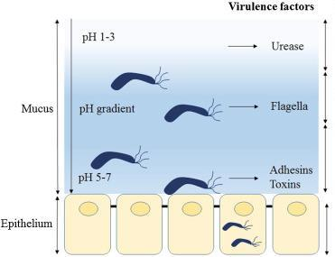
Helicobacter pylori: patógeno gástrico
Perfora el moco más externo.
Se adhiere a las células y se atrinchera.
Produce ureasa (urea en amonio y bicarbonato).
El S.I reconoce, ataca y dañan el epitelio.
Estas lesiones provocan úlceras, cáncer.
Receptor específico es el mismo que la sangre tipo O, personas con este tipo de sangre, tienen 1,5 a 2 veces mayor de úlceras.

Slide 25
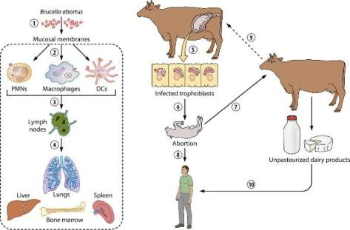
Cocobacilos aeróbicos: Brucella
Cocobacilos gram-negativos (1,2 μm). Parásitos obligados, inmóviles y no esporulados.
Entra por piel dañada o las mucosas del tracto digestivo, la conjuntiva y el tracto respiratorio.
Brucelosis, fiebre ondulante, fiebre de Malta ó enfermedad de Bang.
B. abortus (de bovinos) y B. suis (de cerdos).

Slide 26
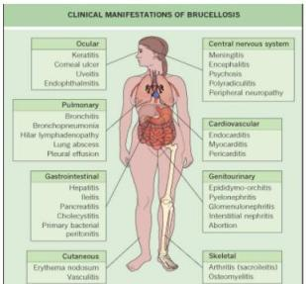
Cocobacilos aeróbicos: Brucella
Mundial, Europa, África, India y América Latina. Contacto en mataderos, manipulación de ganado, comercio veterinario. Sangre, orina, placentas, consumo de leche cruda y queso.
Fiebre fluctuante, escalofríos, sudoración, dolor de cabeza, dolor y debilidad muscular y pérdida de peso.
Tto: doxiciclina y estreptomicina por 6 semanas.
El dx es por la historia del paciente, pruebas serológicas, hemocultivo, PCR

Slide 27
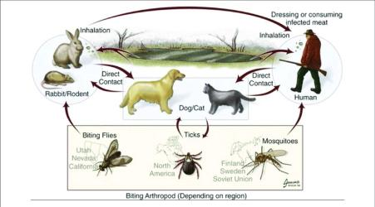
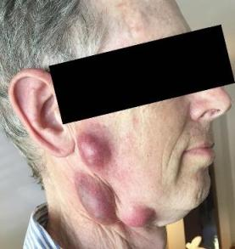
Cocobacilos aeróbicos: Francisella tularensis
Cocobacilo gramnegativo, reservorio de animales (USA)
Siete especies en el género, la más importante F. tularensis, enfermedad tularemia (Tulare - California)
Fiebre del conejo, cazadores los despellejan.
Período de incubación de 2 a 10 días, lesión ulcerativa primaria en el sitio de la infección, los ganglios linfáticos inflamados y fiebre alta.
Dx: PCR.
Tto: estreptomicina, tetraciclina, 10 a 21 días.

Slide 28
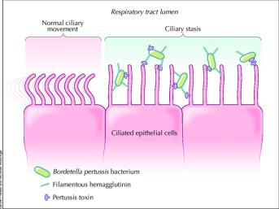
Cocobacilos aeróbicos: Bordetella pertussis
Varias especies. Bordetella. B. pertussis causa tos ferina (pertussis latín per (intensivo), tussis, (tos)).
Cocobacilos gramnegativos. Encapsulado, inmóvil. Oxidasa positiva, pero ureasa, nitrato reductasa y citrato negativa.
Hábitat: seres humanos, primates superiores.
La vacuna cinco dosis con un refuerzo adicional administrado a adolescentes y adultos.
Tto: una semana de azitromicina o claritromicina.

Slide 29
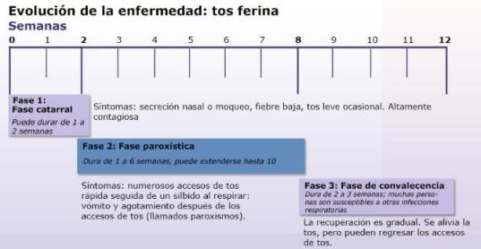
Cocobacilos aeróbicos: Bordetella pertussis
La transmisión por inhalación de gotitas liberadas por una persona infectada. Tos ferina 3 fases.
La vacuna cinco dosis con un refuerzo adicional administrado a adolescentes y adultos.
Tto: una semana de azitromicina o claritromicina.

Slide 30
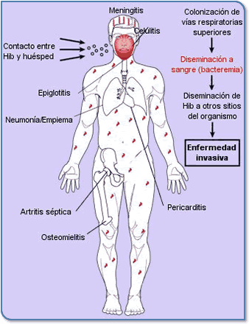
Cocobacilos aeróbicos: Haemophilus influenzae
Haemophilus (amante de la sangre) pleomórficas; requieren medio enriquecido con sangre o sus derivados, para su aislamiento.
H. influenzae: membranas mucosas del tracto respiratorio superior. Meningitis en niños no vacunados.
Cocobacilos pares o en cadenas cortas (muestras). Cultivos 6-8 h en medio rico, cocobacilares pequeñas. Posteriormente bacilos y pleomórficos.
No toxina, no encapsulado. Microbiota respiratoria normal.
La cápsula antifagocítica. Tipo b 90%.

Slide 31
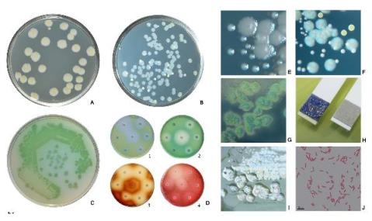
Bacilos no entéricos: Pseudomonas
Miembros de la familia Pseudomonadaceae, bacterias de vida libre suelo, el agua, plantas animales.
Pequeños, un flagelo polar, producen oxidasa y catalasa, no fermentan carbohidratos.
Muchas especies producen pigmentos verdes, marrones, rojos o amarillos.

Slide 32
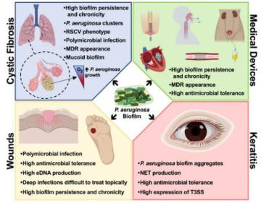
Bacilos no entéricos: Pseudomonas
P. aeruginosa ppal patógeno. Ambientes húmedos y hospitales. Infecta varios sitios del cuerpo.
Oportunista (Neutropenia, quimioterapia y quemaduras).
Factores de virulencia: exotoxinas, una capa mucosa resistente a la fagocitosis y varias enzimas que degradan los tejidos del huésped.
Multiresistente.
Tto: cefalosporinas de tercera y cuarta generación.

Slide 33
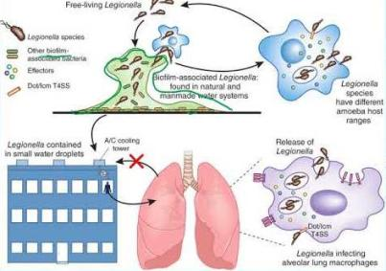
Bacilos no entéricos: Legionella
En 1976: el brote neumonía 200, miembros de la Legión Americana. Mató a 29, rejillas de ventilación del aire acondicionado .
Aeróbico, móviles. Solo pueden cultivarse en medios especiales y cultivos celulares.
L. pneumophila (amante de los pulmones).
Es mundial y prevalente en hombres mayores de 50 años.

Slide 34
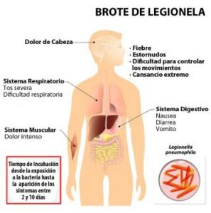
Bacilos no entéricos: Legionella
Es mundial y prevalente en hombres mayores de 50 años.
La enfermedad del legionario y Fiebre de Pontiac. Ambos síntomas similares.
La enfermedad del legionario es la más grave: deterioro de la respiración y función de los órganos. Letalidad del 3% al 30%.
Dx: sintomatología y la historia del paciente. Tinción con anticuerpos fluorescentes, cultivo y PCR.
Tto: levofloxacina o azitromicina.

Slide 35
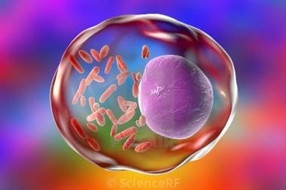
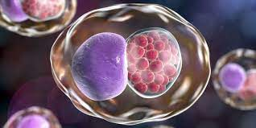
Bacterias patógenas de morfología y biología únicas
Las bacterias patógenas que exhiben morfología, fisiología y comportamiento atípicos incluyen:
Rickettsias y clamidias, que son cocobacilos gramnegativos, parásitos obligados.
No están estrechamente relacionados, pero se incluyen juntos debido a su morfología y patogenicidad similares.

Slide 36
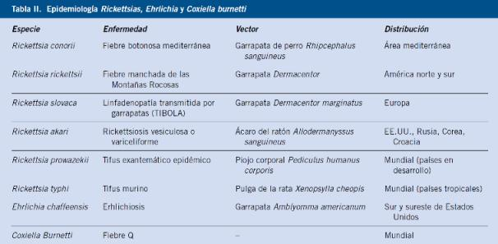
Rickettsias
Principalmente el género Rickettsia. Otros miembros incluyen Ehrlichia, Anaplasma y Orientia. Se conocen comúnmente como rickettsias las enfermedades rickettsiosis.
Pasan parte de su ciclo de vida en artrópodos, vectores. 8 géneros de garrapatas, 2 pulgas y 1 piojo.
Enfermedades emergentes más importantes.
Se encuentran entre las más pequeñas (0,3 -0,8 μm) pleomórficos inmóviles.

Slide 37
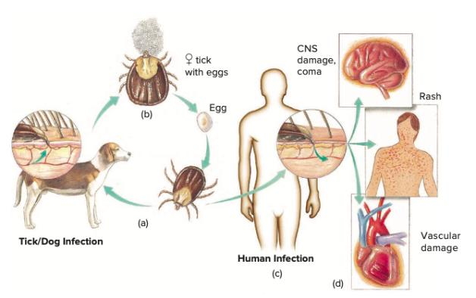
Rickettsia rickettsii
Fiebre maculosa de las montañas rocosas.
Muerte: 10% no tratados; menos del 1% de los tratados.
Tto: doxiciclina.

Slide 38
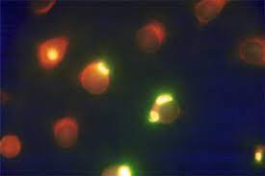
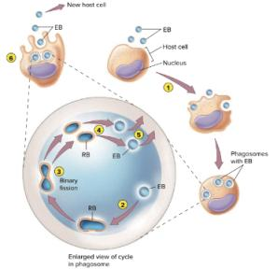
Chlamydia trachomatis
Bacilos pleomórficos, muy pequeños, intracelular obligado.
A menudo se transmite sin síntomas. Invade principalmente células epiteliales y linfáticas → inhibir la fusión de fagolisosomas, lo que permite sobrevivir y multiplicarse dentro de los fagosomas.
Clamidiosis, uretritis no gonocócica, enfermedad inflamatoria pélvica y linfogranuloma venéreo. También provoca infecciones oculares tracoma ocular y conjuntivitis de inclusión.
Tto: doxiciclina o azitromicina.
Elementary body (EB), reticulate body (RB).

